Slide 1
Riešenie rovníc v starovekej Mezopotámii
Blšák m. – Repková M. – Skubanová s.

Slide 2
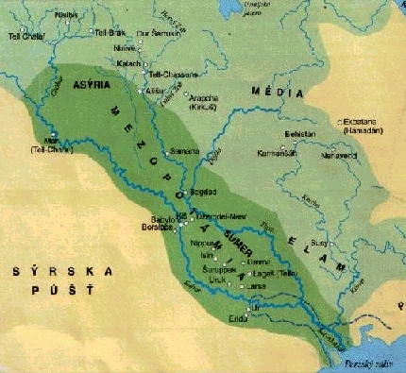
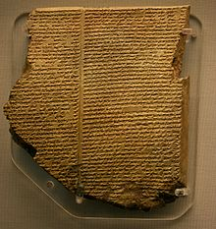
Mezopotámia
Eufrat a Tigris
dnešný Irak
hlina
2000 matematických textov
najstaršie zmienky o rovniciach

Slide 3
Rovnice mezopotámskej matematiky
lineárne
kvadratické
kubické
exponenciálne (a logaritmické)
sústavy lineárnych rovníc s niekoľkými neznámymi
sústava lineárnej a kvadratickej rovnice s dvomi neznámymi
rovnica štvrtého stupňa so štyrmi reálnymi koreňmi

Slide 4
pozornosť venovaná úpravám na jednoduché tvary – normálne formy
rovnice s jednou neznámou:
sústavy rovníc s dvoma neznámymi:
absencia rovnice typu:

Slide 5
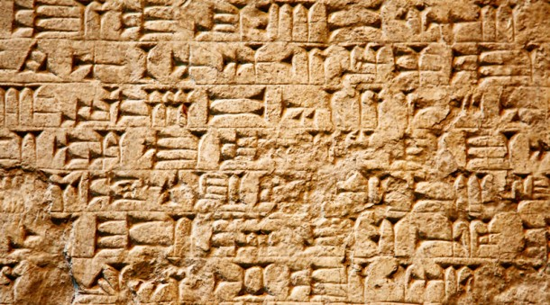
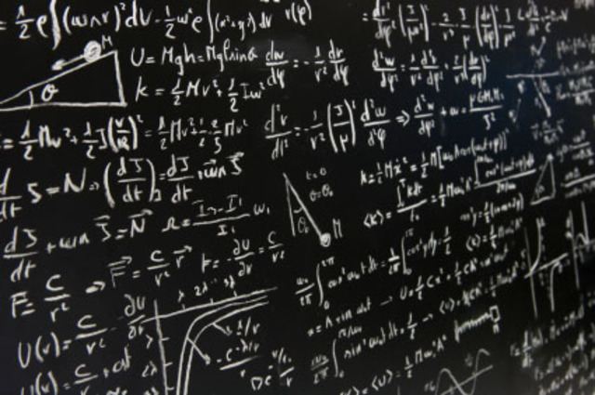
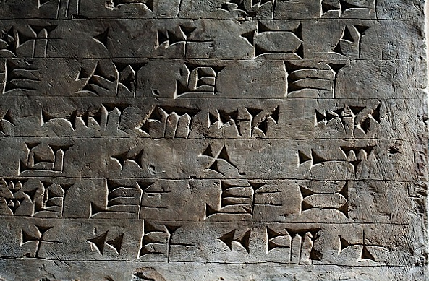
nerešpektovanie princípu homogenity
pomáhali si tabuľkami
druhých mocnín/odmocnín
súčtov druhých a tretích mocnín
mocniny tvaru pre pevné prirodzené čísla
exponentov pre prirodzené čísla s prirodzeným číslom ako základom
$$a^{n}$$
$$a≠1; n=2, 3, …$$
$$x$$
$$a^{x}$$
$$a, a≠1$$

Slide 6
Lineárne rovnice
už v Mezopotámii riešili úlohy, ktoré dnes riešime pomocou lineárnych rovníc
neznáme veličiny označovali ako dĺžka, šírka, výška a hĺbka
súčin dvoch neznámych veličín ako plocha, obsah, pole alebo štvorec šírky a štvorec dĺžky
súčin troch veličín ako objem
geometrický pôvod úloh – geometrická terminológia (bez zákona homogenity)
algoritmus riešenia neznámy – postupná eliminácia neznámych, substitúcia alebo metóda chybného predpokladu ?

Slide 7
Je možné, že zadanie bolo skomolené alebo bol výsledok zapísaný chybne.

Slide 8
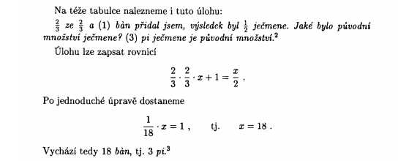
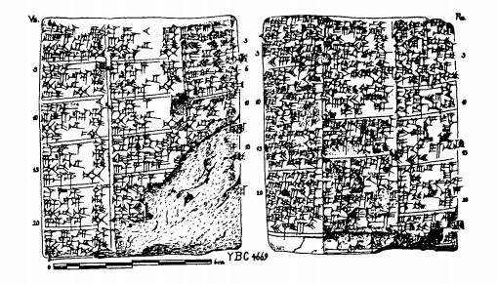

Slide 9
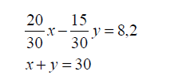
Sústavy lineárnych rovníc
konkrétne príklady z bežného života
príklady vyzerali podobne ako tento:
Pr.: Z 30-tich sarov som zobral 20 silov zrna. Z druhých 30-tich sarov som zobral úrodu 15 silov zrna. Úroda prvého poľa bola o 8,2 väčšia ako úroda druhého. Obsahy oboch polí sú dovedna 30. Aké veľké sú polia? Zapísané dnešnou symbolikou matematiky:
Sar bola jednotka obsahu a sila jednotka objemu.

Slide 11
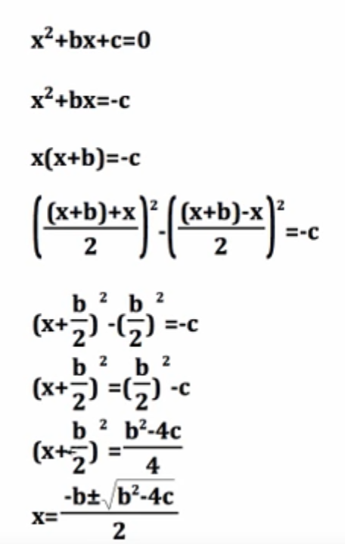
Kvadratické rovnice
odvodenie vzorca pomocou tvrdenia ,,každý produkt je rozdiel štvorcov“
(“Every product is a difference of squares“)
kladné číslo (nepoznali záporné), nemali zápis rovníc ako poznáme my (bolo to písané slovne)

Slide 12
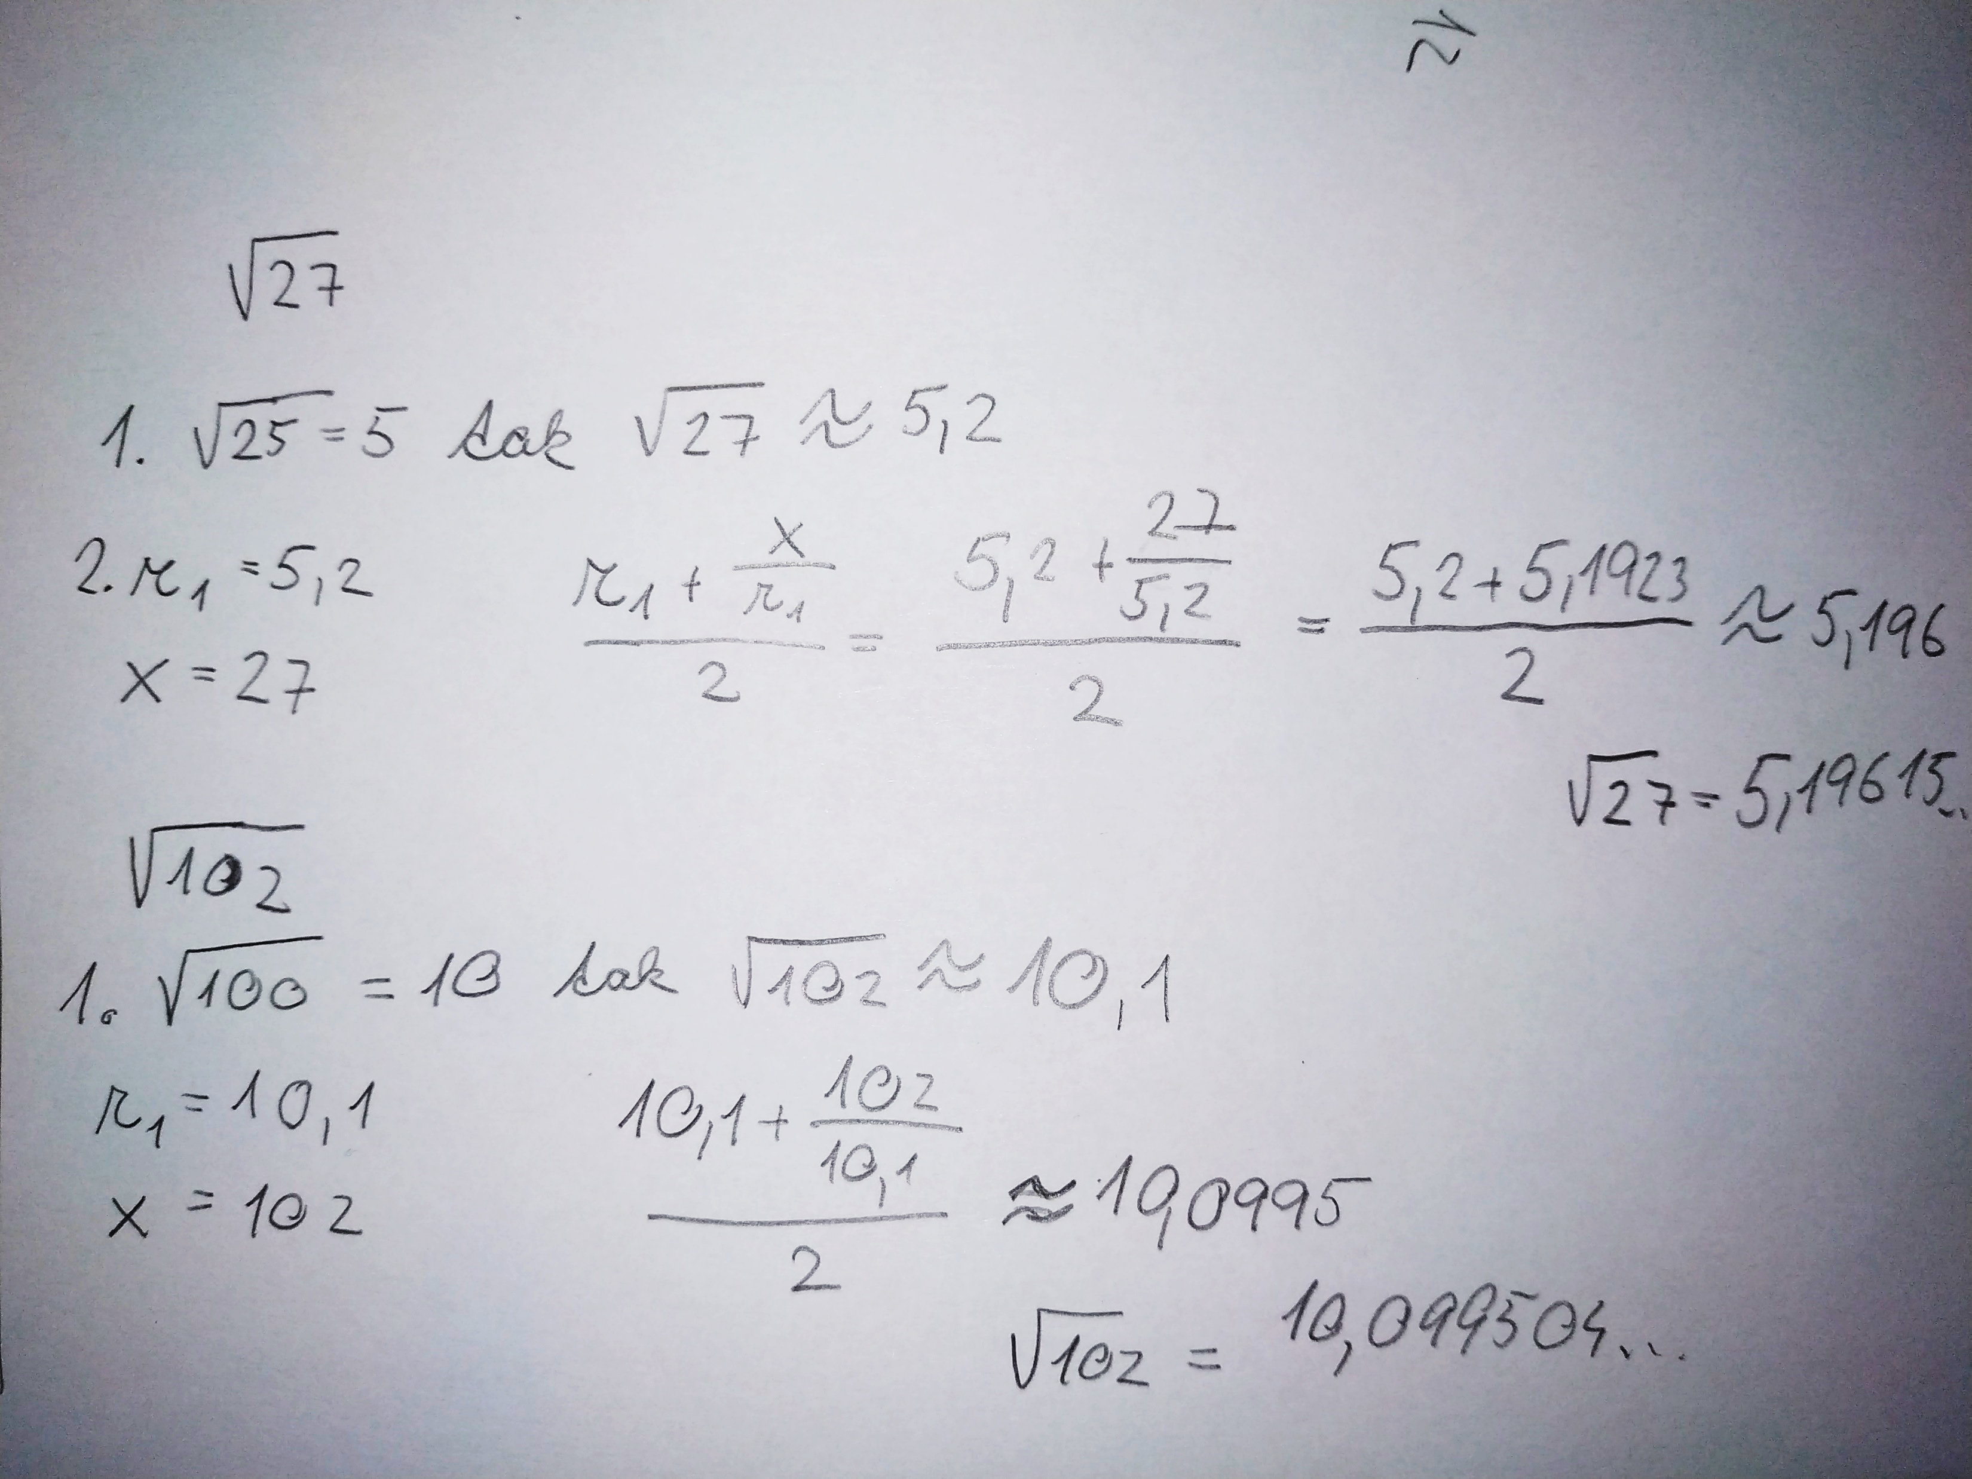
Kvadratické rovnice
rovnica typu $x^{2}=q$

Slide 13
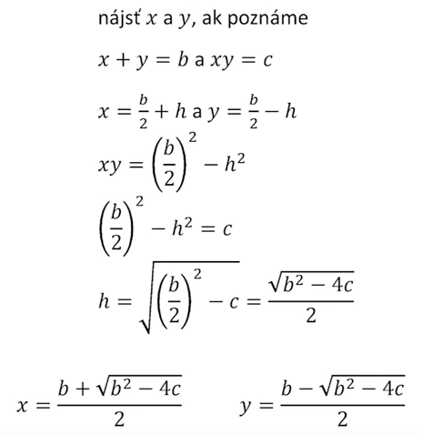
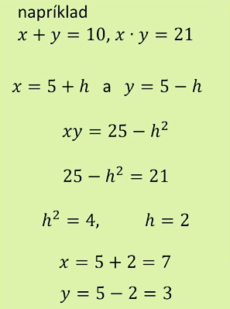
Kvadratické rovnice

Slide 14
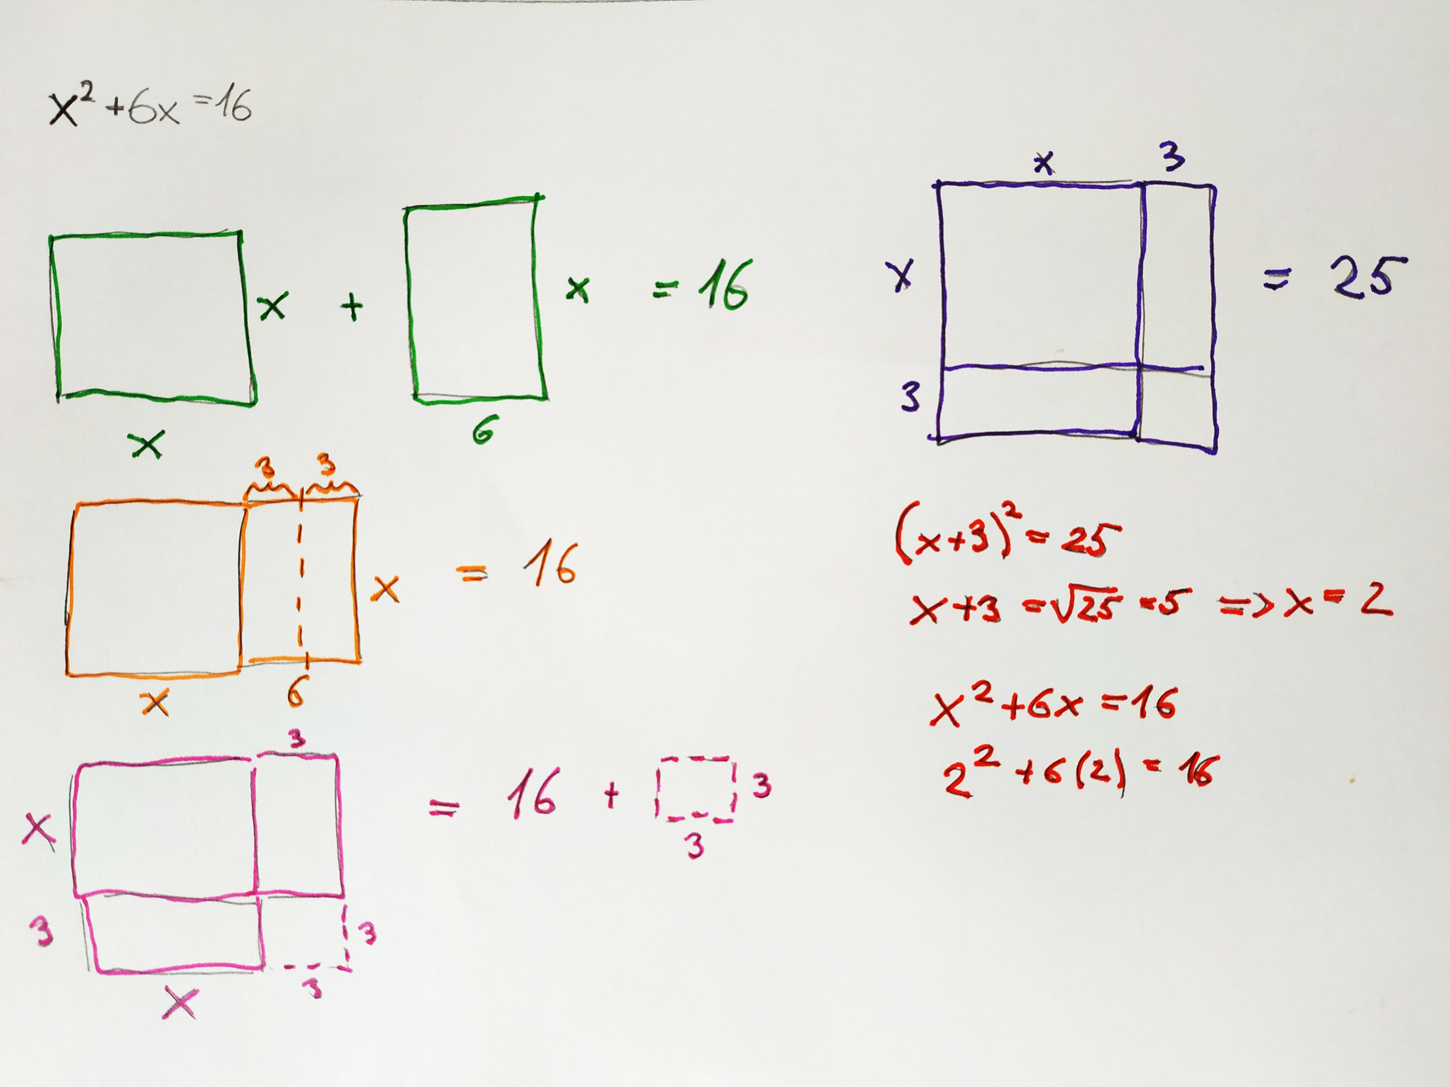
Kvadratické rovnice
rovnica typu $x^{2}+px=q$

Slide 15
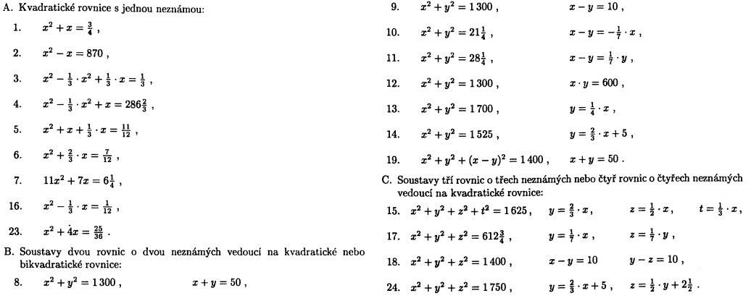
Kvadratické rovnice

Slide 16
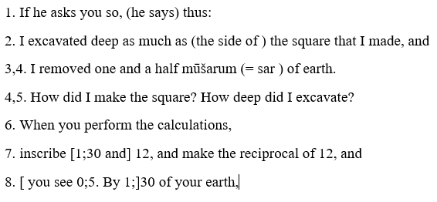
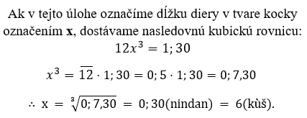
Kubické rovnice
hlavne spojené s kopaní jamy
nemožné prísť na všeobecné riešenie (symboly, záporné čísla, iracionálne čísla, komplexné čísla)
snažili sa vyriešiť určité typy rovníc (vrátane najjednoduchšej $x^{3}=a$)
jednotky: dĺžka, šírka pôdy (1 nindan ≈ 6m), výška, hĺbka (1 kùš = 1/12 nindan ≈ 50cm)
jednotky: plocha (1 sar = ${\text{1 }\text{nindan}}^{2}$ ≈ ${\text{36} m}^{2}$ ), objem (1 sar = ${\text{1 }\text{nindan}}^{2}$ x kùš ≈ ${\text{18} m}^{3}$)

Slide 17
Exponenciálne rovnice
úloha týkajúca sa „zloženého úrokovania“:
„Jeden gur uložil na úrok. O koľko rokov vyrastie o seba samého?“
gur = jednotkový objem (aj váha) určitého štandardného kovu, ktorý mal povahu všeobecného výmenného ekvivalentu
vyrastie o seba samého = zväčšenie vkladu na dvojnásobok
úroková miera = neuvedená ale známa (20% ročne)

Slide 18
Exponenciálne rovnice
v dnešnom označení:
$${\left(1+0,2\right)}^{x}=2$$
$$x=3,80178$$
$$x=\text{3}\text{,}\text{95740740741}$$
koreň nájdený len približne
odlišnosť o 57 dní – zrejme ide len o úlohu cvičného charakteru

Slide 19
Ďakujeme za pozornosť

